Slide 1


北京万峰恒业
南京华著兰庭停车位项目
www.soudi365.com
2024年12月09日

Slide 2
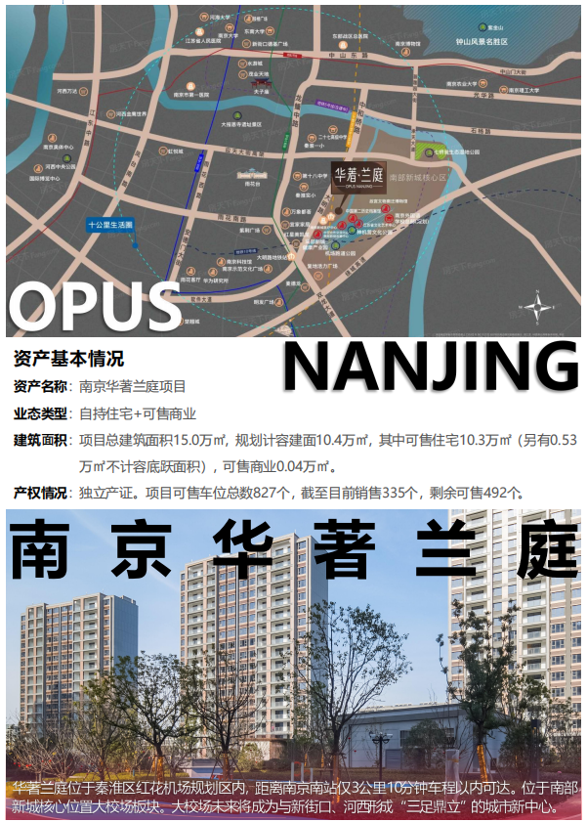
项目概况

Slide 3

地 产 价 值 发 现 者
Thanks

